Slide 2
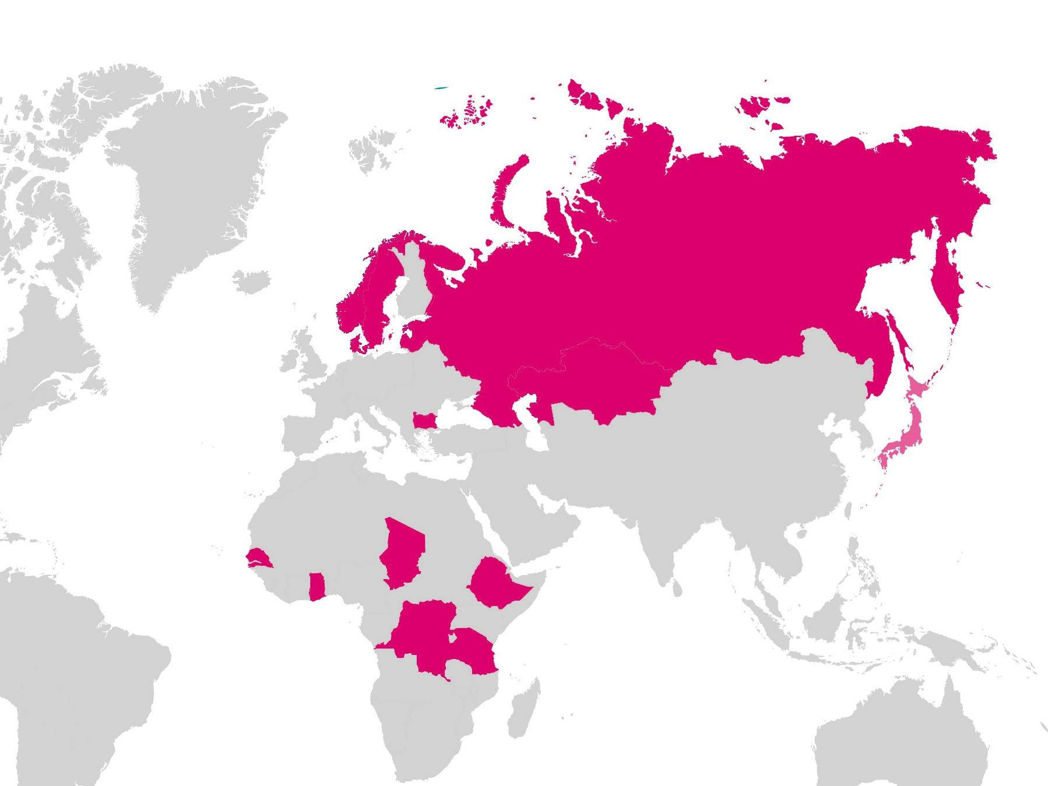
Коротко о Reach for Change
Мы находим и поддерживаем Героев Перемен - социальных предпринимателей с инновационными идеями, которые решают самые острые проблемы детства. Мы помогаем предпринимателям развивать их идеи, предоставляя им начальное финансирование, доступ к бизнес сообществу и контакты с единомышленниками по всему миру.
Фонд начал работу в 2010 году в Швеции, а сейчас мы представлены в 17 странах на трех континентах и поддержали 133 социальных предпринимателя, из них 5 в Казахстане, где Фонд начал работу в 2013 году.
Мы поддерживаем социальных предпринимателей от стадии идеи до стадии социального воздействия, используя программу развития Инкубатор.
Социальные предприниматели работают с широким спектром актуальных вопросов, включая образование и здравоохранение, и создают решения, охватывающие около 1 млн. детей ежегодно.
Reach for Change (R4C), или Навстречу переменам, - это международная независимая некоммерческая организация родом из Швеции, основанная группой компаний Kinnevik и Сарой Дамбер, чтобы сделать мир для детей лучше.

Slide 3
Reach for Change в Казахстане
Открыт в 2013 при поддержке Tele2 Казахстан
Проведено 2 конкурса для социальных предпринимателей (в 2013 и 2014 гг.)
Выбраны 5 победителей: Алия Архарова, Алеся Нугаева, Турганжан Касымов, Анна Шелепова и Ерлан Кумискалиев
В настоящее время в программе Инкубатор 2 социальных предпринимателя
Конкурс для социальных предпринимателей 2016 года открыт 16 мая

Slide 4
Для нас социальный предприниматель - это человек, создающий стартап, чтобы решить социальную проблему (в нашем случае, улучшить жизнь детей)
Предприниматель с сильным желанием создать положительное социальное изменение ….
… у которого есть инновационное и захватывающее решение …
… острой социальной проблемы (в нашем случае, улучшить жизнь детей)
умный
смелый
страстный
осуществимое
измеримое
устойчивая модель прибыли
Помогает определенным людям
Помогает изменить систему

Slide 5
Вместе с партнерами Reach for Change помогает строить сильные социальные организации, которые, в свою очередь, улучшают жизнь детей
Партнеры
Reach for Change
Социальные стартапы
Дети
Social Inclusion
Seed funding
Child Protection
Funds
Business
development
Health & Development
Business skills
Expression & Participation
Network and exposure
Network and exposure
Education
“Stamp of approval”
Economic Participation

Slide 6
Ключевые результаты в 2015 году*
За 1 квартал 2016 года социальными предпринимателями (СП) были поддержаны 375 251 детей (2 390 782 в 2013-2015 гг.)
С 2010 по 2015 годы количество СП в Инкубаторе увеличилось с 10 до 133
80% СП готовы платить за нефинансовую поддержку R4C
66% СП увеличили доходы в среднем в 2 раза
58% СП расширили географию проектов
66% СП поддержали больше детей (в среднем увеличив количество в 3 раза), чем в предыдущем году
72% нашли релевантный и измеримый индикатор оценки воздействия
53% СП наняли больше сотрудников
66% СП привлекли больше волонтеров
53% улучшили менеджмент
*На основе годового отчета R4C за 2015 г.
http://reachforchange.org/media/pdfs_on_the_website/sir_2015.pdf

Slide 7
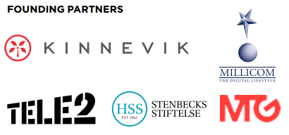
Партнеры Reach for Change в мире
100% опрошенных топ-менеджеров компаний-партнеров [достаточно или очень] удовлетворены сотрудничеством с R4C в 2015 году, по сравнению с 92% в 2014

Slide 8
Партнеры Reach for Change в Казахстане
Основной партнер с 2013 года
Новые партнеры в 2016

Slide 9
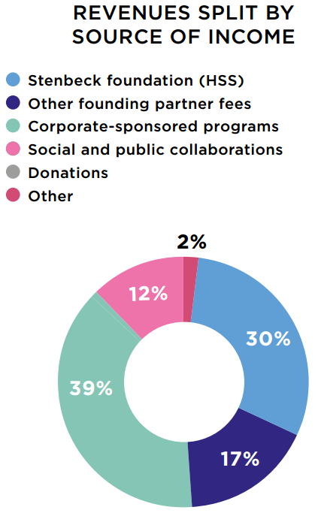
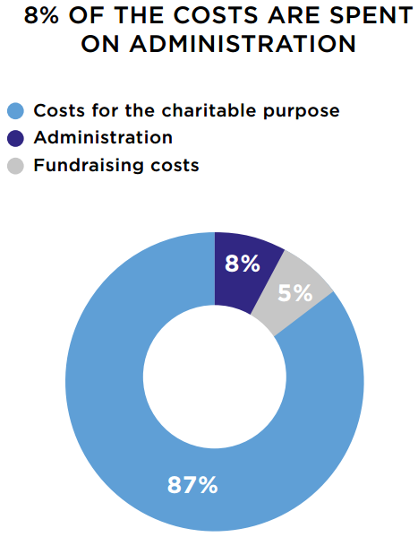
Доходы и расходы в 2015 году

Slide 10
Вклад партнеров в программы R4C
Конкурс для социальных предпринимателей
Гранты
Программа Инкубатор
Менторство
Консультации топ-менеджеров
Корпоративное волонтерство
PR, медиа и маркетинговая поддержка
Хаб/коворкинг
Корпоративные тренинги (Теле2 Казахстан первый среди партнеров R4C)
Адм. ресурсы (офисное пространство, интернет, связь и пр.)
Премии, конференции и т.п.

Slide 11
Партнеры и инвесторы
R4C предлагает корпоративным и индивидуальным инвесторам большое количество возможностей с четким ROI для корпоративных инвестиций

Slide 12
R4C поддерживает своих партнеров путем увеличения ценности их вклада на рынок
Вовлеченность потребителей и бренда | Брендинг работодателя | Отношения с инвесторами | Отношения с госорганами и обществом | Привлечение клиентов(B2B)
Улучшение восприятия бренда благодаря коммуникационным, PR мероприятиям и мероприятиям по вовлеченности потребителей | Усиление лояльности сотрудников и позиционирование бренда как привлекательного работодателя | Воплощение ожиданий и сверх ожиданий инвесторов | Усиление отношений и позитивной рабочей среды путем взаимодействия с различными субъектами в сообществе (например, с правительством) | Увеличение продаж и лояльности клиентов (B2B) благодаря коммуникационным мероприятиям и мероприятиям по вовлеченности потребителей

Slide 13
R4C предлагает индивидуальным инвесторам и партнерам ряд вариантов для сотрудничества
Ступени возможностей для сотрудничества
Создание
собственного
Инкубатора
Партнерство в рамках существующего
Инкубатора
Социальный инвестор : Спонсорство
Обязательство
Фандрайзинг-партнер / Pro Bono партнер
Разработка социальной инвестиционной стратегии
Benefits

Slide 14
Конкурс для социальных предпринимателей в Казахстане
Конкурс проводится Фондом «Навстречу переменам (Reach for Change)» как республиканский, но преимущества отдается регионам, наиболее интересным с точки зрения ведения бизнеса для компании Tele2 Казахстан, Британского Совета (British Council) и компании «Шеврон».
Цель: создание равных возможностей для развития детей, вне зависимости от места их проживания и благосостояния родителей.
Поддерживаются социально-предпринимательские идеи на ранней стадии реализации от заявителей – руководителей некоммерческих организаций или физических лиц.
Требования к идее проекта:
У идеи должен быть потенциал привнести большой социальный вклад. Она должна быть сфокусирована на решении реальной и актуальной проблемы детства, способ решения проблемы должен быть инновационным, а также должен изменять устоявшуюся систему, видение и стратегию, включающую долгосрочное улучшение реальной жизни реальных детей. Идеи должны иметь устойчивый потенциал финансовой независимости и тиражирования.

Slide 15
Направления конкурса
Кого мы ищем? Заинтересованных и преданных детству людей с сильными идеями, которые могли бы изменить систему доступа детей к возможностям развития.
К участию в общем конкурсе приглашаются граждане или резиденты Республики Казахстан старше 18 лет. Для участия в конкурсе в номинации «Молодежное социальное предпринимательство» - граждане или резиденты РК от 18 до 29 лет. Каким возможностям? - полноценного интеллектуального развития; - здорового физического и личностного развития; - спортивного развития; - развития экологического сознания; - обучения профессиям; - развития лидерских навыков детей и подростков и умения принимать решения; - развития креативности, талантов и одаренности. Целевая аудитория проектов: Дети от 0 до 18 лет из городов, регионов, удаленных населенных пунктов, отдаленных городских районов, дети в трудных жизненных ситуациях или имеющие проблемы со здоровьем.

Slide 16
Поиск и отбор
Поиск и отбор — это процесс, который включает в себя объявление о конкурсе заявок, рассмотрение заявок и отбор социальных предпринимателей - Героев перемен - для дальнейшего участия в Инкубаторе. Отбор проходит при участии Совета фонда, который состоит из руководителей компаний-партнеров, сотрудников и экспертов социального сектора.
Сотни подавших заявки тщательно проходят через 5-ступенчатый процесс отбора и только несколько из них станут нашими Героями перемен. Процесс отбора проходит по строго установленным правилам, созданным для вовлечения большого количества заинтересованных сторон, и гарантирует прозрачность процесса.
Каждый шаг отбора служит для решения конкретных задач. Сочетаясь они продвигают концепцию социального предпринимательства и помогают нам и нашим партнерам найти социальных предпринимателей с большим потенциалом.
По итогам общего конкурса будут выбраны 2 победителя, каждый из которых получит грант в размере 4 000 000 тенге от Tele2 Казахстан. 2 победителя в номинации «Молодежное социальное предпринимательство» получат малые гранты в размере 700 000 тенге каждый от Британского Совета (British Council) и компании «Шеврон».

Slide 17
План конкурса:
16 мая - 31 июля 2016 г. - Подача заявок и идей социальных проектов
1 – 5 августа 2016 г. - Чтение и отбор заявок волонтерами
8 – 19 августа 2016 г. - Оценка заявок экспертами и сотрудниками фонда
22 – 26 августа 2016 г. - Административная проверка
1 сентября – 11 ноября 2016 г. - Цикл обучающих семинаров, завершающийся кратким интервью
6-7 декабря 2016 г. - Взрослое и детское жюри, выбор 4 победителей
Объявление результатов на пресс-конференции
Включение победителей в программу Инкубатор
Продолжительность конкурса: 7 месяцев

Slide 18
Спасибо!
Василина Воркова
Исполнительный директор
Фонд «Навстречу переменам» в Казахстане
Reach for Сhange Kazakhstan
+7 707 705 0025
vassilina.vorkova@reachforchange.org
http://kazakhstan.reachforchange.org/ru/ facebook.com/reachforchangekazakhstan

